Slide 1
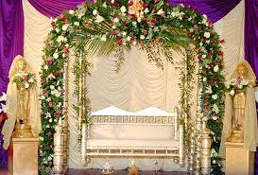
স্বাগতম

Slide 2
শিক্ষক পরিচিতি
মোহাম্মদ নাছির উদ্দিন
সহকারী শিক্ষক
উজানী সরকারি প্রাথমিক বিদ্যালয়
কচুয়া,চাঁদপুর ।

Slide 3
শ্রেণিঃপঞ্চম
বিষয়ঃ বাংলাদেশ ও বিশ্ব পরিচয়
পাঠঃ আমাদের মক্তিযুদ্ধ
পাঠ্যাংশঃমক্তিযুদ্ধাদের রাষ্ট্রীয় উপাধি
সময়ঃ ৪০ মিনিট

Slide 4
শিখনফল
১৪.২.৩ স্বাধীনতা যুদ্বে অবদানের স্বীকৃতি হিসেবে দেওয়া উপাধীগুলোর নাম বলতে পারবে।

Slide 5
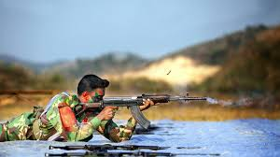
আবেগ সৃষ্টি

Slide 6
পাঠ শিরোনাম
মুক্তিযুদ্ধাদের রাষ্ট্রীয় উপাধী

Slide 7
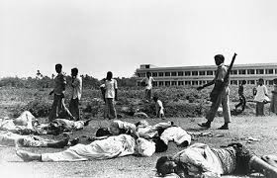
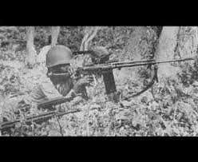
এসো ছবি দেখি
মুক্তিযুদ্ধের ছবি

Slide 8
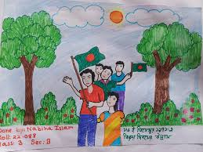
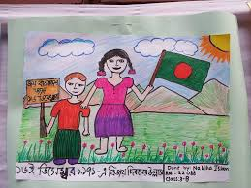
নয় মাস যুদ্দ্বের পর
বিজয়ের ছবি

Slide 9
যাদের অবদানে অর্জিত বিজয়
সাত জন বীরশ্রেষ্ঠ

Slide 10
এসো আমরা সাত জন বীরশ্রেষ্ঠ শহীদের নাম জানি

Slide 11
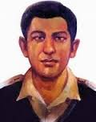
নিচের ছবিতে কী দেখতে পাচ্ছ?
ল্যান্স নায়েক নূর মুহাম্মদ শেখ
ক্যাপ্টেন মহিউদ্দিন জাহাঙ্গীর

Slide 12
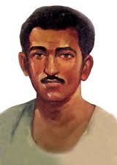
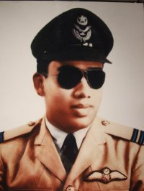
নিচের ছবিতে কী দেখতে পাচ্ছ?
ফ্লাইট লেফটেন্যান্ট মতিউর রহমান
সিপাহি হামিদুর রহমান

Slide 13
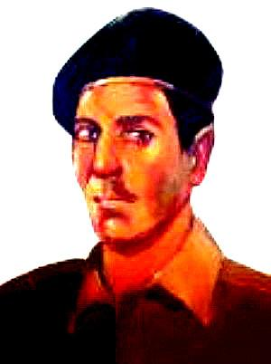
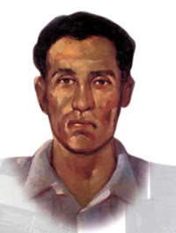
নিচের ছবিতে কী দেখতে পাচ্ছ?
আর্টিফিসার রূহুল আমিন
ল্যান্স নায়েক মুন্সি আব্দুর রউফ

Slide 14
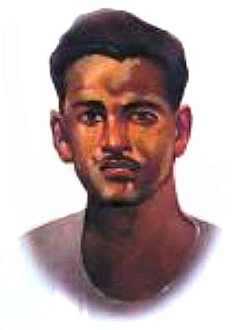
নিচের ছবিতে কী দেখতে পাচ্ছ?
সিপাহি মোস্তফা কামাল

Slide 15
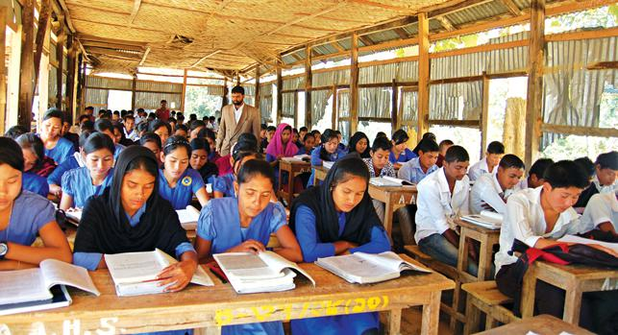
নিরব পাঠ

Slide 16
দলীয় কাজ
ডান পাশের সাথে বাম পাশের মিল কর
ডান পাশ
 | বাম পাশ
মুক্তিযুদ্ধে সর্বোচ্চ পুরস্কার | নূর মোহাম্মদ শেখ
ল্যান্স নায়েক | আমাদের মুক্তিযুদ্ধ
নয় মাস ধরে চলে | বীরশ্রেষ্ঠ
উত্তরঃ মুক্তিযুদ্ধে সর্বোচ্চ পুরস্কার বীরশ্রেষ্ঠ
ল্যান্স নায়েক নূর মোহাম্মদ শেখ
নয় মাস ধরে চলে আমাদের মুক্তিযুদ্ধ

Slide 17
মূল্যায়ন
**মুক্তিযুদ্ধে সাহসিকতা ও ত্যাগের জন্য দেওয়া সর্বোচ্চ পুরস্কার কি?

Slide 18
বাড়ির কাজ
** সাতজন বীরশ্রেষ্ঠকে আমরা শ্রদ্বার সাথে স্মরণ করি কেন খাথায় লিখে আনবে।

Slide 19
ধন্যবাদ

